Slide 1
Психологическое консультирование в случае психотравмы. Психологическое консультирование жертв сексуального насилия
Понятие психологической травмы
Виды и последствия травмирующих событий
Этапы реакции на травму
Психологическая помощь при травме
Особенности сексуальной травмы

Slide 2
Критерий А Подверженность смертельной опасности или угрозе смерти, получение или угроза серьезного ранения, сексуальное насилие или его угроза, что может проявится одним из нижеперечисленных способов:
1. Непосредственное переживание травматического события.
2. Личное свидетельство события, в которые вовлечены другие лица.
3. Известия о событии, которое произошло с близкими членами семьи или близкими друзьями. В случаях непосредственной или возможной угрозы смерти члена семьи или друга, событие должно быть внезапным или неожиданным.
4. Повторяющаяся или чрезмерная подверженность некоторым аспектам травматического события, вызывающим сильную негативную эмоциональную реакцию

Slide 3
Критерий B. Присутствие одного или более симптомов вторжения, связанных с травматическим событием, которые появились после травматического события:
1. Повторяющиеся, непроизвольные и вторгающиеся воспоминания о травматическом событии, вызывающие дистресс.
2. Повторяющиеся сновидения, вызывающие дистресс, содержание и/или аффект которых имеет отношение к травматическому событию.
3. Диссоциативные реакции (например, флеш-бэк эффекты), в которых индивид чувствует или ведет себя так, как будто бы травматическое событие прошлого происходит в настоящем. (Подобные реакции могут быть расположены на континууме интенсивности, крайний полюс которого соответствует состояниям с полной утратой контакта с окружающей реальностью).
4. Сильный или продолжительный психологический дистресс при воздействии внешних или внутренних раздражителей, которые символизируют или обладают сходством с каким-либо из аспектов травматического события.
5. Физиологическая реактивность при воздействии внешних или внутренних раздражителей, которые символизируют или обладают сходством с каким-либо из аспектов травматического события.

Slide 4
Критерий C Устойчивое избегание стимулов, связанных с травмой, наблюдающееся после завершения травматического события (по крайней мере, одно из нижеперечисленного):
1. Избегание или попытки избежать вызывающих дистресс воспоминаний, мыслей или чувств, непосредственно или тесно связанных с травматическим событием.
2. Избегание или попытки избежать внешнего напоминания (например, определенных людей, мест, объекты, ситуации, видов длительности, разговоров), в результате которого возникают вызывающие дистресс воспоминания, мысли или чувства, относящиеся или тесно связанные с травматическим событием.

Slide 5
Критерий D Ухудшение когнитивного функционирования и настроения, связанное с травматическим событием, начавшееся или усилившееся после завершения травматического события (по крайней мере, два):
1. Невозможность припомнить важные аспекты травматического события (главным образом, в силу диссоциативной амнезии и не связанное с такими факторами, как черепно-мозговая травма, употребление алкоголя или наркотиков).
2. Устойчивые и преувеличенно искаженные убеждения или ожидания негативного характера о себе самом или окружающем мире (Например, "Я плохой", "Никому нельзя доверять", "Мир опасен", "Я утратил свою душу навсегда", ""Моя нервная системы полностью нарушена").
3. Устойчивое и искаженные убеждения относительно причины или последствий травматического события, на которых основано самообвинение или обвинение других.
4. Устойчивые негативные эмоциональные состояния (например, страх, ужас, гнев, вина или стыд).
5. Заметное значимое снижение интереса или вовлеченности в виды деятельности, которые прежде были значимы.
6. Чувство отстраненности и отчужденности от других людей.
7. Устойчивая неспособность испытывать положительные эмоции (например, неспособность переживать счастье, удовлетворение или чувства любви и привязанности)

Slide 6
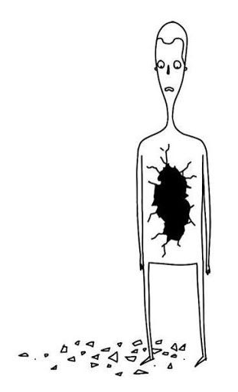
Критерий E Заметное и значимое изменение физиологической возбудимости и реактивности, начавшееся или усилившееся после завершения травматического события (по крайней мере, два из нижеперечисленного):
1. Раздражительность или вспышки гнева (возникающие без всякой причины или по незначительным поводам), обычно выраженные в вербальной или физической агрессии в отношении людей или объектов.
2. Поведение самоповреждения, безрассудное рискованное поведение.
3. Повышенная настороженность.
4. Преувеличенная стартовая реакция
5. Трудности с засыпанием или сохранением сна.
6. Трудности с концентрацией внимания.

Slide 7
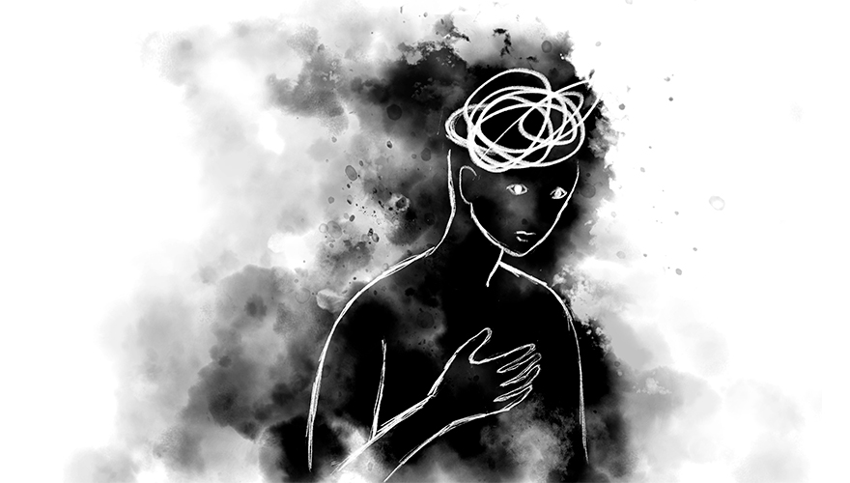
Критерий F Продолжительность расстройства (симптомов, описанных в критериях B, C, D и F) более 1 месяца
Критерий G Расстройство вызывает клинически значимый дистресс или нарушение в социальной, профессиональной или иной сфере функционирования индивида
Критерий H Расстройство не связано с физиологическим эффектом употребления веществ (например, лекарства, алкоголь) или с другими расстройствами и заболеваниями.

Slide 8
Понятие психической травмы можно трактовать как нарушение целостности и функций психики человека, которое вызвано внешним воздействием. Таким, когда имеется некоторое психологически тяжелое, травмирующее событие, вызывающее глубокие переживания, с которыми тяжело справиться и развитие определенных симптомов. Имеются в виду потенциально травмирующие события, поскольку событие, вызвавшее у одного человека переживания, нарушающие его функционирование, для другого могут быть вполне преодолимыми, или обыденными.

Slide 9
В качестве важных характеристик тяжелого психотравмирующего фактора выделяется неожиданность, стремительность развития события, его длительность и повторяемость в течении жизни. По типу события выделяют такие факторы как:
Военные действия
Природные экологические и техногенные катастрофы
Пожары, террористические акты
Присутствие при насильственной смерти других
Несчастные случаи, аварии
Сексуальное насилие
Внезапное появление угрожающих жизни заболеваний
Нападения

Slide 10
Последствия травматической ситуации связаны с реакциями и изменениями на психологическом и физиологическом фоне. Обычными, нормальными для человека реакциями является чувство тревоги, страха, подавленности, беспокойство за судьбу родных, близких, психическая напряженность, состояние стресса и аффективные реакции.
Возможны психопатологические проявления типа невротических реакций и состояний (неврозы), реактивные психозы или аффективно-шоковые реакции.
Во время, и после события могут быть нарушения, искажения восприятия.
Также ближайшим последствием является острая реакция на стресс.

Slide 11
Отдаленными последствиями травмы будут:
Нервно-психические заболевания, психологические нарушения и изменения.
ПТСР, депрессия, тревога, импульсивное поведение, зависимости, импульсивное поведение, психосоматические проблемы, нарушение Эго-функционирования, стойкие изменения личности после переживания катастрофы
Проблемы социальной дезадаптации, реадаптации, адаптации к новой ситуации.
Расстройства приспособительных реакций.
Социальные проблемы, связанные с последствиями травмы. Перемены места жительства, статуса и др.

Slide 12
Домашнее задание
Читать Модели механизмов психической травмы (в Процесс травмы. Трубицина Л.В.)
Выделить и описать (краткий конспект) этапы развития травмы при разных случаях ее проявления: кратковременная, длительная, горевание (там же)
Ознакомиться с техникой Дебрифинга Алгоритм проведения, создать себе памятку на которую можно опираться в процессе работать (схематично). Для проработки в группах. (есть в новой программе консультативной психологии)

